Slide 1
Olá! Você foi Selecionado.
Monte para mim uma armadilha presa a vitima que ao termino de um temporizador será ativada.
Para que ela se liberte, precisa acertar uma combinação em 3 Botões , mas caso erre a numeração desejada de clicks haja o reinicio total de todos contadores para o estado 0.
Apenas com todos os botões pressionados nas quantidades e ordem certas, todas memórias de ativação serão ligados e então o motor de desativação da armadilha de urso no alvo será ligado.
Caso o temporizador chegue no tempo limite, já sabemos o que irá acontecer HaHAhAHA.
Se não concluir a tarefa e entregar no prazo limite o alvo será você!!

Slide 2
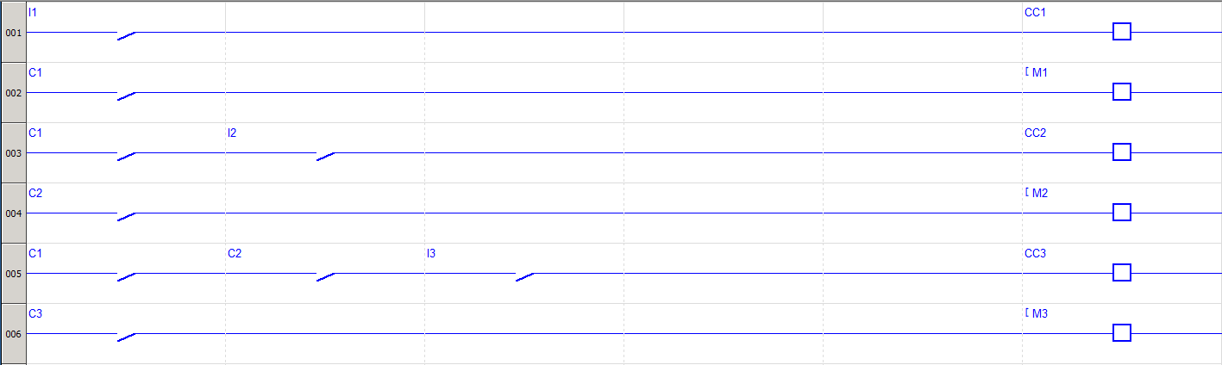
Zelio Soft
Contatores funcionam como botões, precisam ser pressionados para ativar os contadores, assim que o numero do contador for igual ao esperado, ativação da memoria.

Slide 3
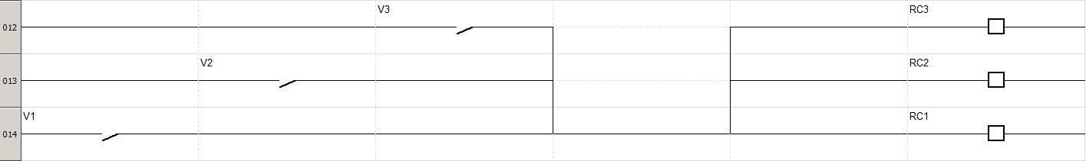
No-no Protocol
Caso o Alvo erre a quantidade de clicks em qualquer botão, haverá uma reinicialização de todos contadores, para garantir isso temos balanças (V1, V2, V3) que comparam se o numero do contador for maior que o numero alvo.

Slide 4
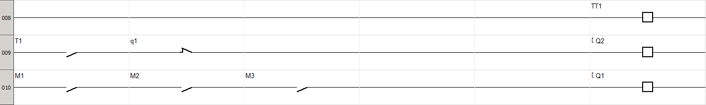
Timer & Trap Activation
Temporizador (TT1) é ativado ao inicio, em função T, se no determinado tempo que foi definido o alvo não se libertou , a armadilha será ativada (Q2), e caso todas as mémorias sejam ativadas da forma correta dentro do tempo limite, a armadilha será desativada(Q1) impossibilitando também a ativação desta.

